Slide 1
Struktur Data
Review Pointer, Pointers of Structures, Typedef, ADT, Fungsi dan Parameter
Teknik Informatika S1

Slide 2
Content
Pointer
Pointers of Structures
Penggunaan Typedef
ADT
Fungsi dan Parameter

Slide 3
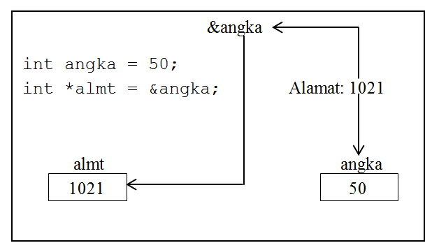
Pointer
Variabel yang dapat menyimpan alamat disebut dengan ‘pointer’, dan alamat yang disimpan dalam pointer biasanya adalah variabel lain

Slide 4
Pointers of Structures
Sama seperti materi pointer, penggunaan pointer pada structure digunakan untuk mengakses alamat yang ada pada structure
Pointer pdata menyimpan alamat dari jumlah
Hitung jumlah={10,20,30};
pdata = &jumlah;

Slide 5
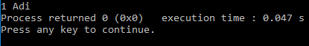
Pointers of Structures
struct pekerja{
int id;
char nama[20];
}emp;
main(){
struct pekerja data;
struct pekerja *pdata; //create a pointer of structure type
pdata=&data; //assign address to pointer of structure type
strcpy(pdata->nama, “Adi”);
pdata->id = 1;
printf(“%d %s”, pdata->id,pdata->nama)
}
Operator -> digunakan untuk mengakses member dalam structure

Slide 6
Penggunaan Typedef Pada Struct
Dalam deklarasi variable dari sebuah structure, harus menyertakan keyword struct.
Typedef merupakan alternative dalam deklarasi variable tanpa harus menulis struct. Perintah typedef berguna untuk membuat alias dari suatu tipe data
struct hitung{
int x,y;
};
typedef struct hitung operasi;
operasi Jumlah;
operasi Kali;
struct hitung{
int x,y;
};
struct hitung Jumlah;
struct hitung Kali;

Slide 7
Penggunaan Typedef Pada Struct (2)
Letakkan typedef pada awal definisi structure
Pada akhir definisi structure, letakkan nama alias untuk melengkapi pendefinisian menggunakan typedef
Deklarasi variable menggunakan typedef, memungkinkan deklarasi sama seperti deklarasi menggunakan type data int, char, double
typedef struct hitung operasi
type data operasi
typedef
Definisi structure
Nama alias

Slide 8
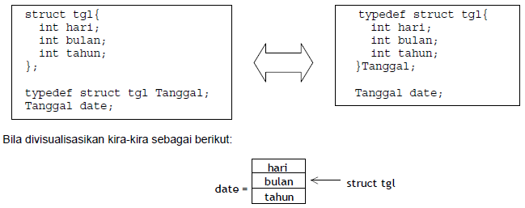
Penggunaan Typedef Pada Struct (3)

Slide 9
Penggunaan Typedef pada Pointers of Structures
typedef struct pekerja{
int id;
char nama[20];
}emp;
main(){
emp data;
emp *pdata; //create a pointer of structure type
pdata=&data; //assign address to pointer of structure type
strcpy(pdata->nama, “Adi”);
pdata->id = 1;
printf(“%d %s”, pdata->id,pdata->nama)
}
Operator -> digunakan untuk mengakses member dalam structure

Slide 10
Typedef Pada Tipe Data Elementer
Perintah typedef berguna untuk membuat alias dari suatu tipe data. Tidak hanya pada tipe data bentukan Struct, namun juga tipe data elementer.
Typedef int Time;
Time hours, minutes, seconds;
Time merupakan alias dari tipe dasar int (integer). Hours, minutes, seconds bertipe Time

Slide 11
Typedef Pada Tipe Data String
Sama halnya juga pada contoh berikut :
typedef char * String;
String namaMhs, alamatMhs;
Dalam C, pointer ke character merupakan satu-satunya cara mendeklarasi tipe data string. Pada contoh di atas, dengan menggunakan typedef, sebuah tipe data baru dengan nama String dideklarasikan

Slide 12
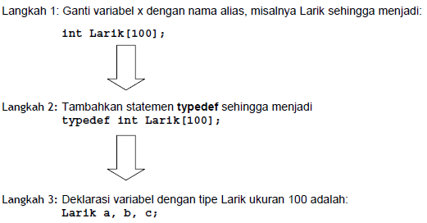
Typedef Pada Data Array
int x[100]

Slide 13
Abstract Data Type (ADT)
Type dan sekumpulan primitif (operasi dasar) terhadap type tersebut
Definisi type dari ADT dapat mengandung definisi ADT lain. Contoh :
ADT Waktu ; ADT Jam, ADT Date
ADT Garis ; 2 Point
ADT Segi4 ; 2 Point (Top/Left) , (Bottom/Right)

Slide 14
ADT POINT
{*Definisi Abstract Data Type POINT*} type point: <x: integer, {absis} y: integer {ordinat}>
{*Konstruktor POINT*} Function MakePoint (x:integer, y:integer) → point {membentuk sebuah point dari x dan y dengan x sebagai absis dan y sebagai ordinat}
{*Selektor POINT*} Function GetAbsis (P: point) → integer {mengirimkan komponen absis dari P} Function GetOrdinat (P: point) → integer {mengirimkan komponen ordinat dari P}
{*Predikat*} Function IsOrigin ?(P: point) → boolean {mengirimkan nilai benar jika P adalah titik origin yaitu titik <0,0>}

Slide 15
Alokasi Memori Secara Statis
int x;
x
100
113

Slide 16
Alokasi Memori Secara Statis
int x;
x=10;
x
100
113

Slide 17
Alokasi Memori Secara Statis
int x;
x=10;
x
 |  |  |  |  |  |  |  |  |  |  |  |  | 10
100
113

Slide 18
Alokasi Memori Secara Statis
int x;
x=10;
int a[3];
x
 |  |  |  |  |  |  |  |  |  |  |  |  | 10
100
113

Slide 19
Alokasi Memori Secara Statis
int x;
x=10;
int a[3];
101
a
x
 |  |  |  |  |  |  |  |  |  |  |  |  | 10
100
113

Slide 20
Alokasi Memori Secara Statis
int x;
x=10;
int a[3];
a[2]=8;
101
a
x
 |  |  |  |  |  |  |  |  |  |  |  |  | 10
100
113

Slide 21
Alokasi Memori Secara Statis
int x;
x=10;
int a[3];
a[2]=8;
101+(2x4) = 109
101
a
x
 |  |  |  |  |  |  |  |  |  |  |  |  | 10
100
113

Slide 22
Alokasi Memori Secara Statis
int x;
x=10;
int a[3];
a[2]=8;
101+(2x4) = 109
101
a
x
 |  |  |  |  |  |  |  |  |  | 10
100
109
113

Slide 23
Alokasi Memori Secara Statis
int x;
x=10;
int a[3];
a[2]=8;
101+(2x4) = 109
101
a
x
 |  |  |  |  |  |  |  |  | 8 | 10
100
109
113

Slide 24
Alokasi Memori Secara Statis
int x;
x=10;
int a[3];
a[2]=8;
101
a
x
 |  |  |  |  |  |  |  |  | 8 | 10
100
109
113

Slide 25
Alokasi Memori Secara Statis
int x;
x=10;
x
 |  |  |  |  |  |  |  |  |  |  |  |  | 10
100
113

Slide 26
Alokasi Memori Secara Statis
int x;
x=10;
int a[5];
x
 |  |  |  |  |  |  |  |  |  |  |  |  | 10
100
113

Slide 27
Alokasi Memori Secara Statis
int x;
x=10;
int a[5];
? ?
x
 |  |  |  |  |  |  |  |  |  |  |  |  | 10
100
113

Slide 28
Alokasi Memori Secara Statis
int x;
x=10;
int a[5];
x
117
a
 |  |  |  |  |  |  |  |  |  |  |  |  | 10
100
113

Slide 29
Alokasi Memori Secara Statis
int x;
x=10;
int a[5];
x
117
a
 |  |  |  |  |  |  |  |  |  |  |  |  | 10
100
113

Slide 30
Fungsi Alokasi Memory (Malloc)
Malloc adalah fungsi untuk mengalokasikan memory
Contoh dari malloc() :
int *x;
x = (int*) malloc (3 * sizeof(int));
if(x==NULL) {
printf(“Error di malloc\n”);
exit(0);
} else {
printf(“Lakukan operasi memori dinamis”);
}

Slide 31
Fungsi Dealokasi Memory (free)
Penggunaan fungsi free() digunakan untuk mendealokasikan penggunaan data pada memori
void Dealokasi(address *P)
{
free(*P);
}

Slide 32
Membuat Fungsi Sendiri
Sebelum digunakan (dipanggil), suatu fungsi harus dideklarasikan dan didefinisikan terlebih dahulu.
Bentuk umum pendeklarasian fungsi adalah :
tipe_fungsi nama_fungsi(parameter_fungsi);
Bentuk umum pendefinisian fungsi adalah :
tipe_fungsi nama_fungsi(parameter_fungsi)
{
statement
statement
………...
}

Slide 33
Struktur Fungsi
tipe_fungsi nama_fungsi(parameter1, parameter2,..)
{
statement fungsi;
}
Contoh:
int tambah(int x, int y)
{
return(x+y);
}

Slide 34
Prototype Fungsi
Bagaimana fungsi menerima input, bagaimana fungsi melakukan return dan nilai apa yang dikembalikan
Prototype = pendeklarasian fungsi
tipe_fungsi nama_fungsi(parameter_fungsi);
Contoh:
int jumlah(int a, int b);

Slide 35
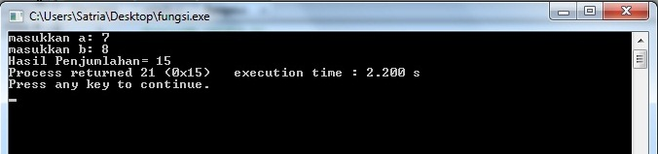
Contoh Penggunaan Fungsi
#include <stdio.h>
#include <stdlib.h>
int jumlah(int a, int b); //prototipe fungsi
int a,b,c;
main()
{
printf("masukkan a: ");scanf("%d",&a);
printf("masukkan b: ");scanf("%d",&b); //program utama
c=jumlah(a,b);
printf(“Hasil Penjumlahan= %d",c);
}
int jumlah(int x, int y)
{ //fungsi
return(x+y);
}

Slide 36
Parameter
Parameter Formal adalah variabel yang ada pada daftar parameter dalam definisi fungsi.
Parameter Aktual adalah variabel (parameter) yang dipakai dalam pemanggilan fungsi.

Slide 37
Parameter Formal
Variable yang ada pada daftar parameter dalam definisi fungsi
Parameter Formal
int jumlah(int x, int y){
return (x+y);
}

Slide 38
Parameter Aktual
Parameter yang dipakai dalam pemanggilan fungsi
main(){
. . .
. . .
c=jumlah(a,b);
. . .
}
Parameter Aktual

Slide 39
TUGAS
Buatlah program untuk mendata suatu Kendaraan dengan data yang perlu diinput meliputi Jenis Kendaraan bertipe String, Jumlah Ban bertipe Int, dan Jumlah Gear bertipe Int. Buat prosedur/fungsi untuk melakukan input data tersebut dan mencetaknya. Tentukan strukturnya (struct) terlebih dahulu.
Compress/zip-kan project yang dibuat kirim melalui edmodo.
Deadline tugas: H-1 pertemuan selanjutnya

Slide 40
Terima Kasih

